Slide 1
第三章 线性方程组
§1 线性方程组的消元解法
§2 n 维向量
§3 向量间的线性关系
§4 向量组的秩
§5 齐次线性方程组的解的结构
§6 非齐次线性方程组解的结构

Slide 2
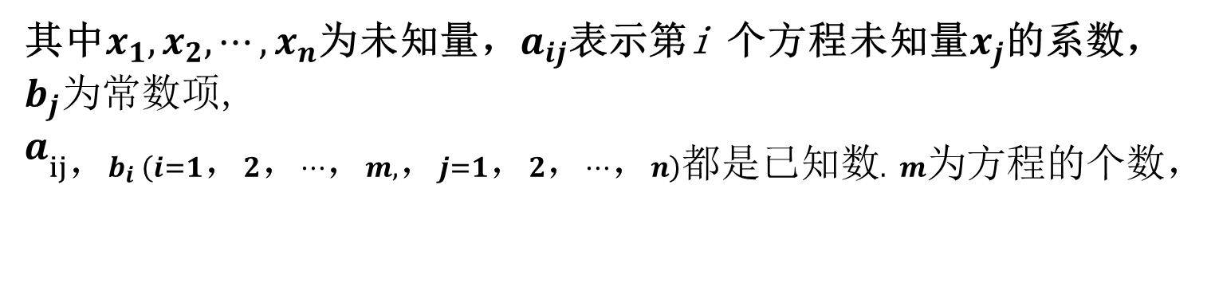
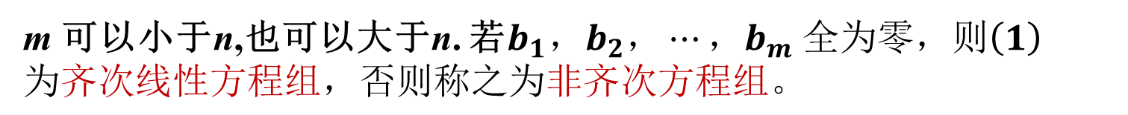
§1 线性方程组的消元解法
含有n 个未知数的线性方程组的一般形式为
（1）

Slide 3
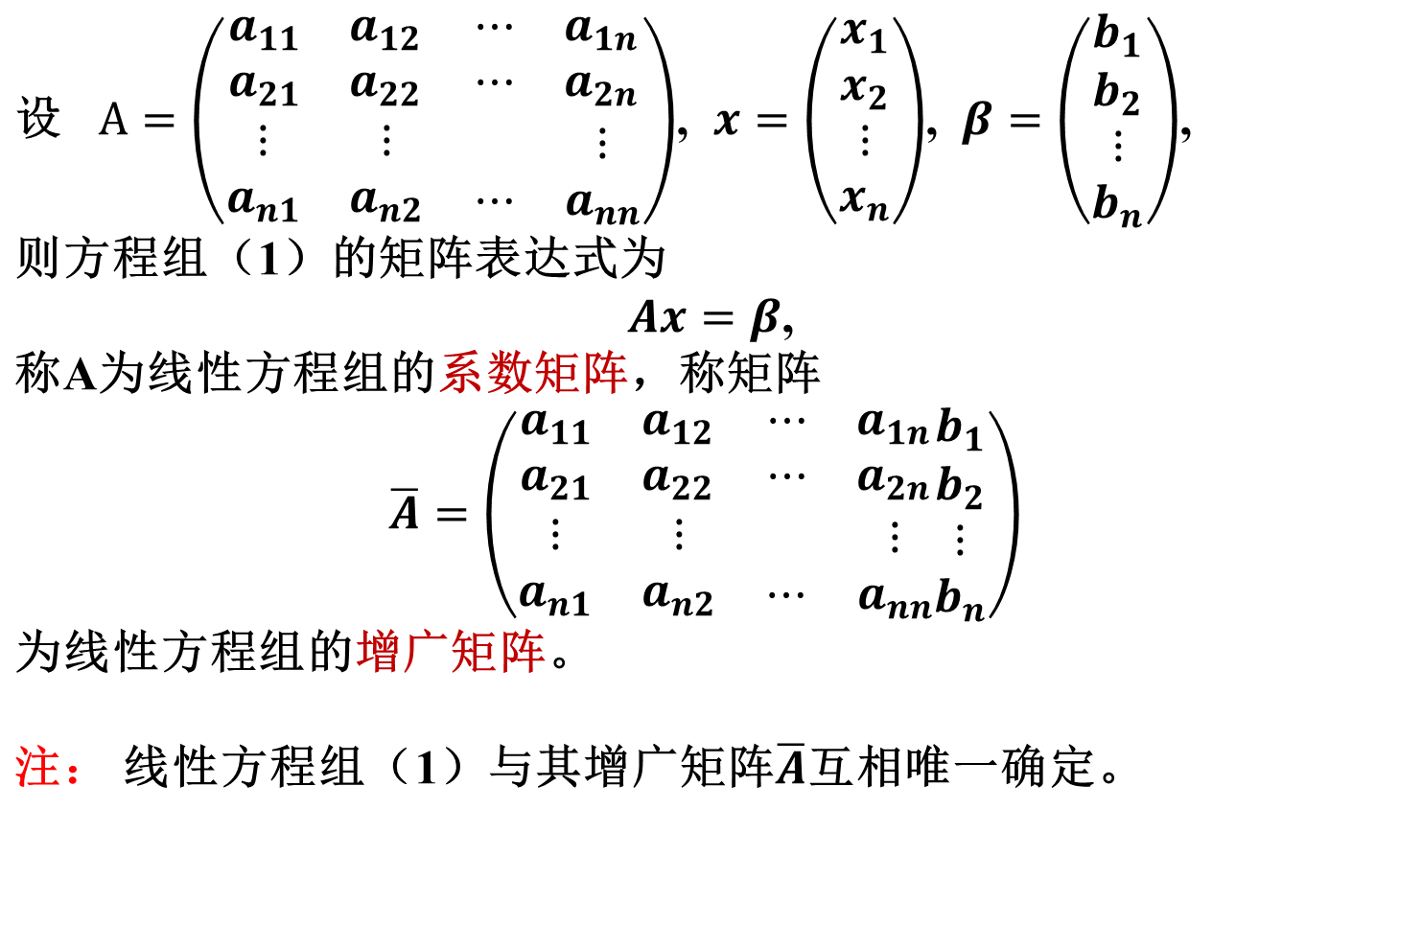

Slide 4
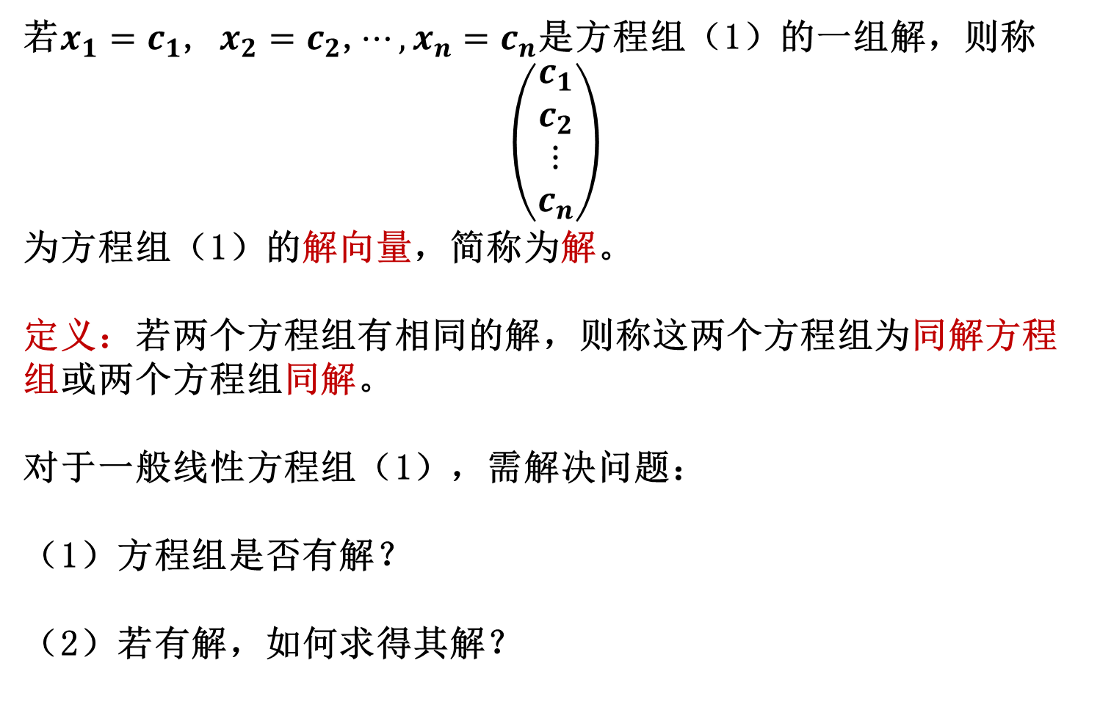

Slide 5
引例
用Gauss消元法解线性方程组
①
②
③
④
解:
①
①
②
②
（ )
③÷2
③
④
②－③
①
③－2①
②
（ )
④－3①
③
④

Slide 6
②÷2
①
③+5②
②
（ )
④－3②
③
④
①
③
④
②
（ )
④－2③
③
④
①
①－②
②
（ )
②－③
③
④
①
②
∴
③
④

Slide 7
①
①－②
②
（ )
②－③
③
④
∴

Slide 8

用矩阵的初等行变换 解方程组（1）：
（ )
（ )
（ )

Slide 9
（ )
（ )
（ )
（ )
（ )

Slide 10
（ )
（ )

Slide 11
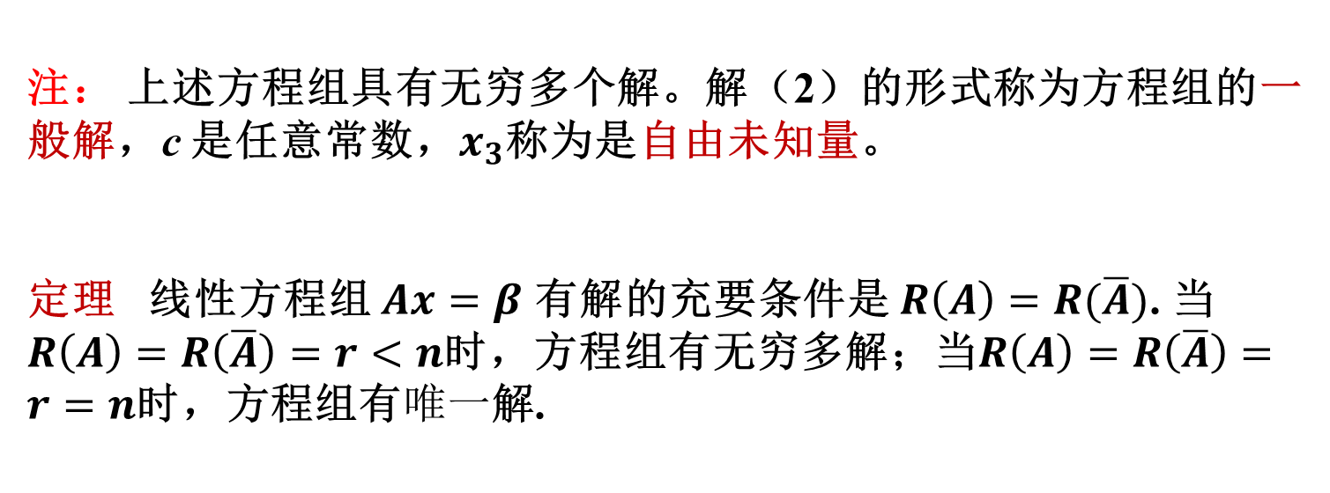

Slide 14
